Slide 1

TRƯỜNG TIỂU HỌC ÁI MỘ A
Bài giảng lớp 3
Phân môn: Tập đọc
Tuần: 23
Tên bài: Chương trình xiếc đặc sắc
NGUYỄN THỊ THƯỜNG

Slide 2
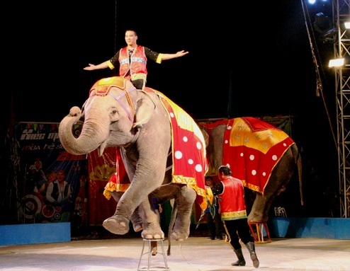

Slide 3
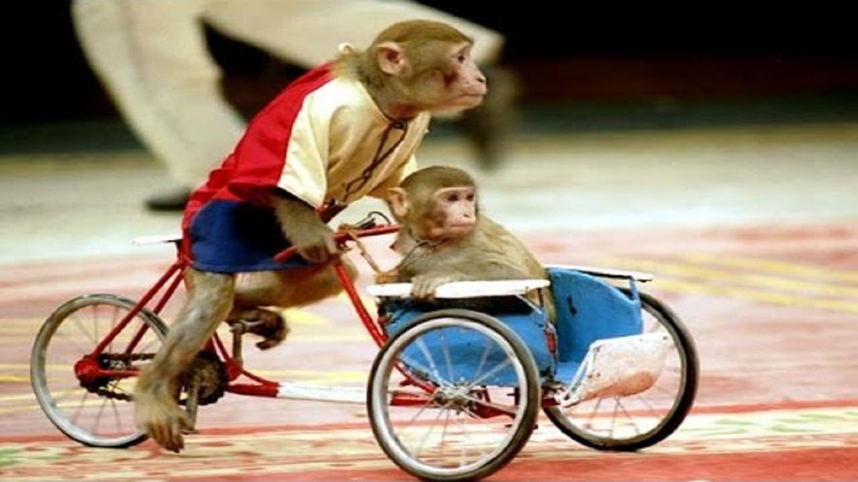

Slide 4
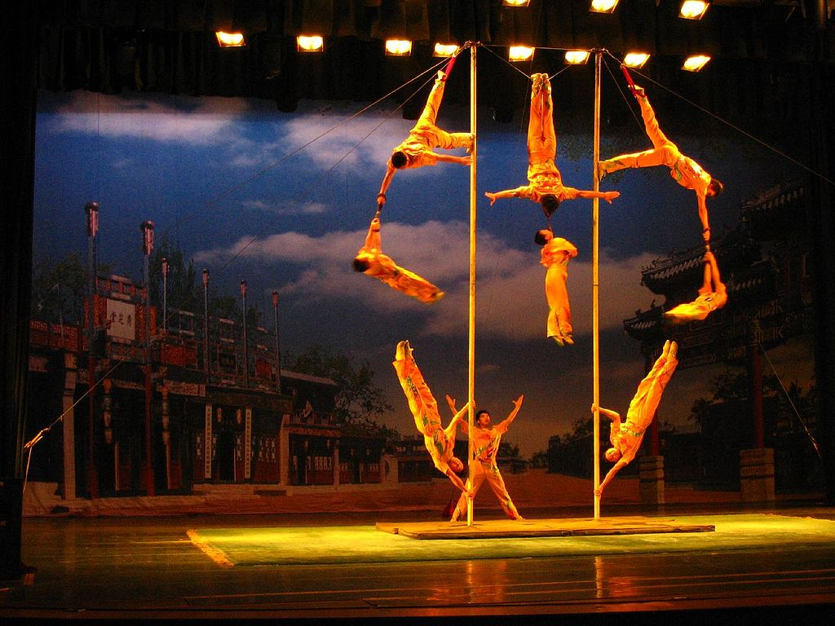

Slide 5
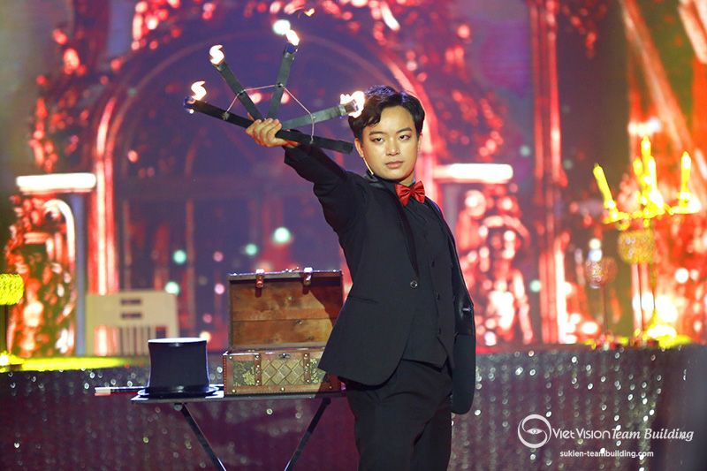

Slide 6

Thứ tư ngày 23 tháng 2 năm 2022
Tập đọc
Chương trình xiếc đặc sắc
Trang 46

Slide 7
Mục tiêu
1. Đọc đúng
-Từ ngữ: xiếc, đặc sắc, nhào lộn, khéo léo, dí dỏm, giảm giá…
- Đọc chính xác các chữ số, các tỉ lệ phần trăm và số điện thoại. Toàn bài đọc rõ ràng, rành mạch, vui.
2. Đọc hiểu
- Hiểu nội dung tờ quảng cáo.
- Bước đầu có những hiểu biết về đặc điểm nội dung, hình thức trình bày và mục đích của một tờ quảng cáo.

Slide 8
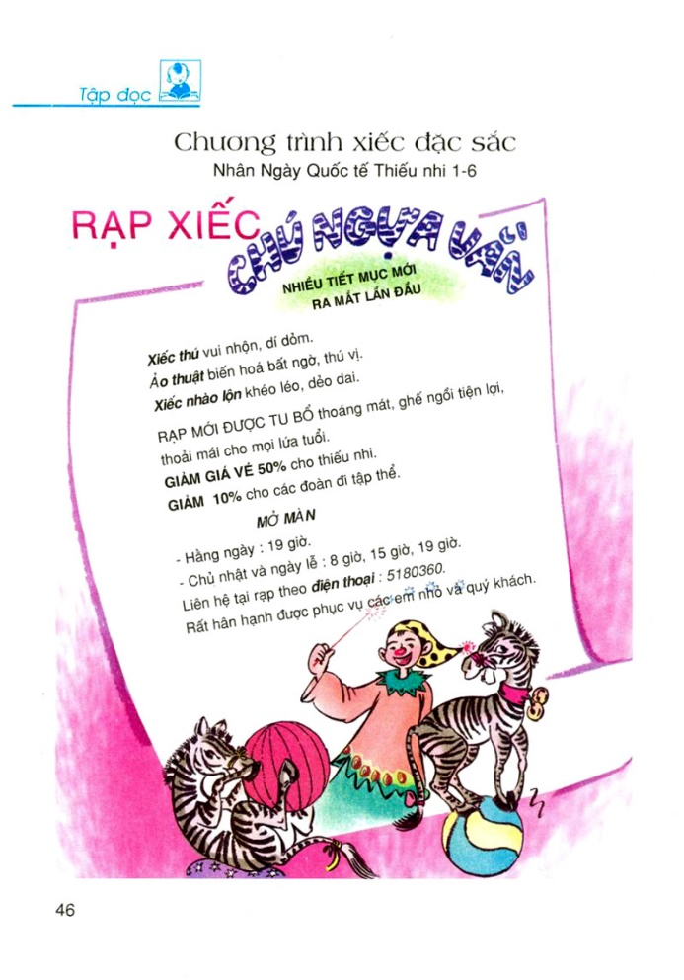
Notes:
Chỉnh sửa chữ thảng thì tốt

Slide 9
Thứ tư ngày 22 tháng 4 năm 2020
Tập đọc
Chương trình xiếc đặc sắc
Luyện đọc
Tìm hiểu bài
1-6,
50%,
5180360
10%,
xiếc, đặc sắc, dí dỏm, nhào lộn, khéo léo, giảm giá
Notes:
Cho thứ ngày tháng tên bài

Slide 10
Hướng dẫn chia đoạn
Tờ quảng cáo có 4 đoạn:
Đoạn 1: Tên chương trình, tên rạp xiếc.
Đoạn 2: Từ Nhiều tiết mục mới …đến…dẻo dai.
Đoạn 3: Từ Rạp mới…. đến …tập thể.
Đoạn 4: Còn lại.
Notes:
K cần thứ ngày tháng. Gọi 4 bạn đọc 4 đoạn. Bay 4 lần tứ vs 4 đoạn

Slide 11
Thứ tư ngày 22 tháng 4 năm 2020
Tập đọc
Chương trình xiếc đặc sắc
Luyện đọc
Tìm hiểu bài
tiết mục
tu bổ
mở màn
hân hạnh
1-6,
50%,
5180360
10%,
xiếc, đặc sắc, dí dỏm, nhào lộn, khéo léo, giảm giá

Slide 12
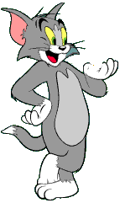
Tìm hiểu bài:
Câu 1: Rạp xiếc in tờ quảng cáo này để làm gì ?
Trả lời: In tờ quảng cáo để lôi cuốn mọi người đến rạp xem xiếc.

Slide 13
Tìm hiểu bài:
Câu 2: Em thích những nội dung nào trong quảng cáo ?
Gợi ý:
Thích phần quảng cáo những tiết mục mới vì phần này cho biết chương trình biểu diễn rất đặc sắc, nhiều tiết mục lần đầu ra mắt, có cả xiếc thú và ảo thuật là những tiết mục em rất thích .
Thích phần quảng cáo mới được tu bổ và giảm giá vé vì đến xem một rạp như thế rất thoải mái, giá vé giảm 50% với trẻ em nên nhiều học sinh có thể vào rạp .
Thích thông báo về giờ mở màn vì giúp chúng em biết rạp xiếc biểu diễn vào tất cả các ngày cả chủ nhật và ngày lễ, là thời gian chúng em được đi chơi, có liên hệ mua vé qua điện thoại và số điện thoại dễ nhớ.
Thích lời mời lịch sự của rạp xiếc.

Slide 14
Tìm hiểu bài:
Câu 3: Em hãy cho biết cách trình bày quảng cáo có gì đặc biệt ( về lời văn, về trang trí ) ?
Gợi ý:
➢ Thông báo những tin cần thiết nhất, được người xem quan tâm nhất: tiết mục , điều kiện của rạp, mức giảm giá vé, thời gian biểu diễn, cách liên hệ mua vé.
➢ Thông báo rất ngắn gọn, rõ ràng. Các câu văn đều ngắn, được tách ra thành từng dòng riêng.
➢ Những từ ngữ được in đậm. Trình bày bằng nhiều cỡ chữ và kiểu chữ khác nhau, các chữ được tô màu khác nhau.
➢ Có tranh minh họa làm cho tờ quảng cáo đẹp và thêm hấp dẫn.

Slide 15
Tìm hiểu bài:
Câu 4: Em thường thấy các quảng cáo ở đâu ?
Trả lời: Quảng cáo có ở nhiều nơi như giăng hoặc treo trên đường phố, trên sân vận động, trong các nơi vui chơi, giải trí ; trên đài phát thanh, trên ti vi, trong các tạp chí, sách, báo, cửa hàng, cửa hiệu, công ty, trên nóc các tòa nhà lớn,…

Slide 16
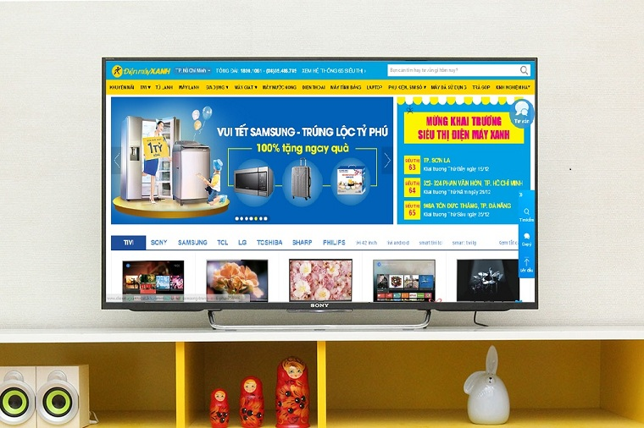
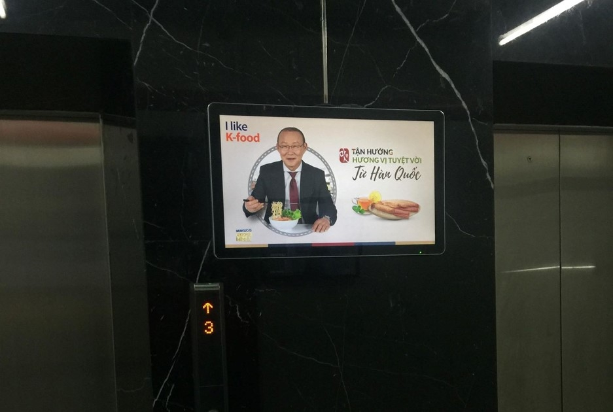
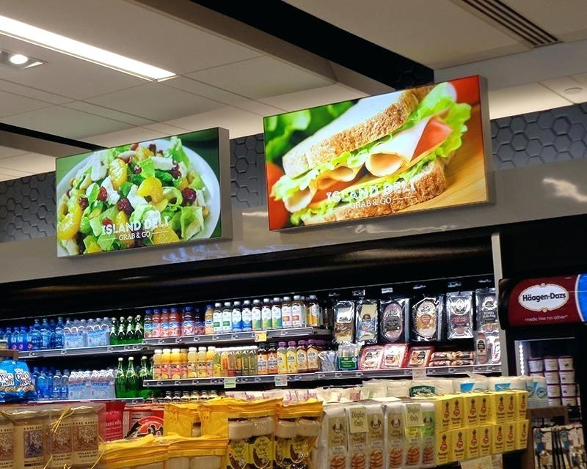

Slide 17
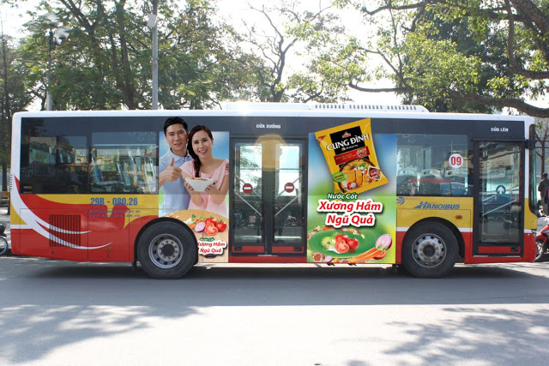
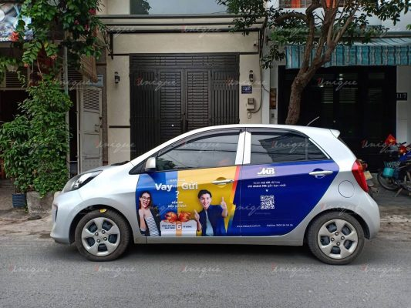
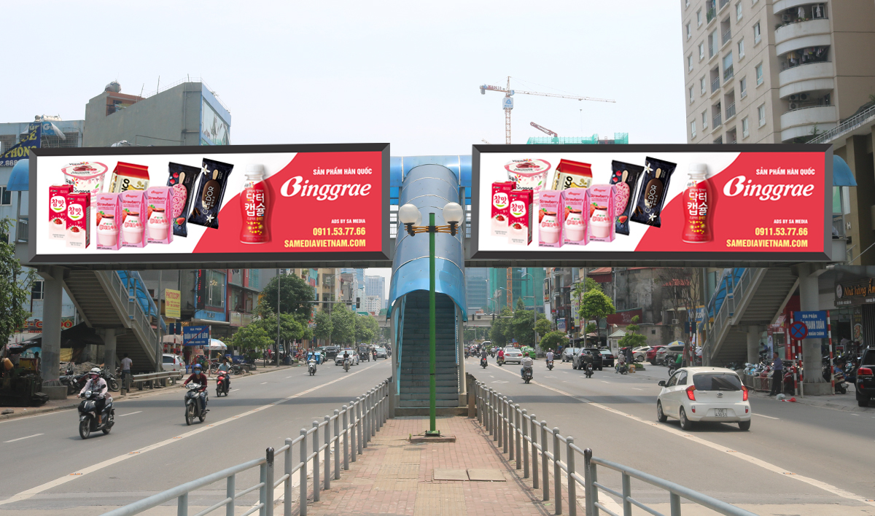
Notes:
1 sl tầm 2 ảnh, 2-3 cái slide. Tìm ảnh cả màn hình tivi có quảng cáo, vài cái quảng cáo có hình thức khác nhau. Đưa hình ảnh quảng cáo phản cảm trên tường, xấu, k nên dung quảng cáo ở những nơi này

Slide 18

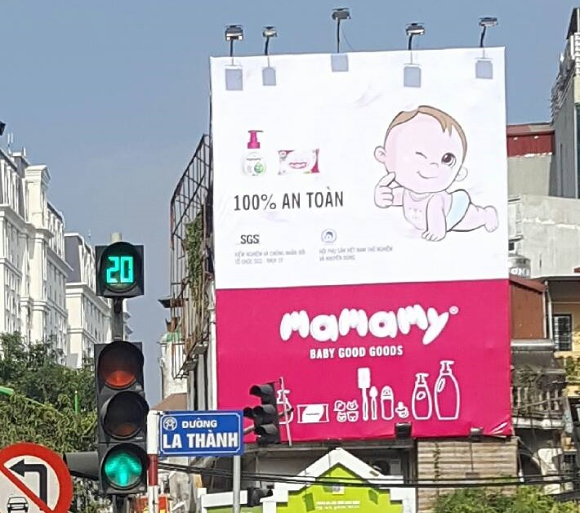

Slide 19
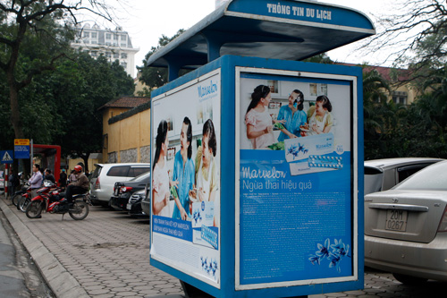
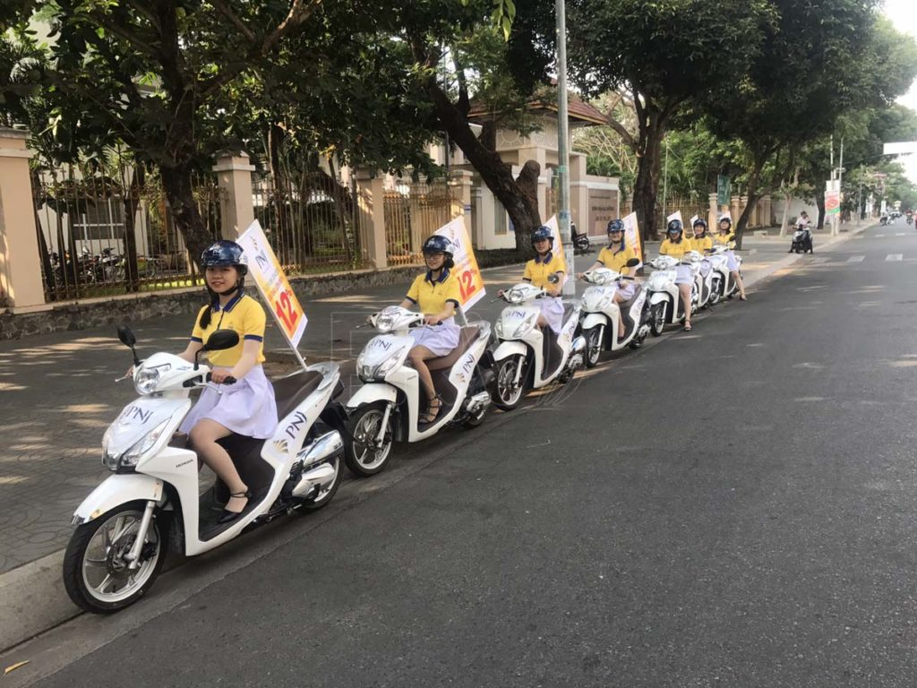
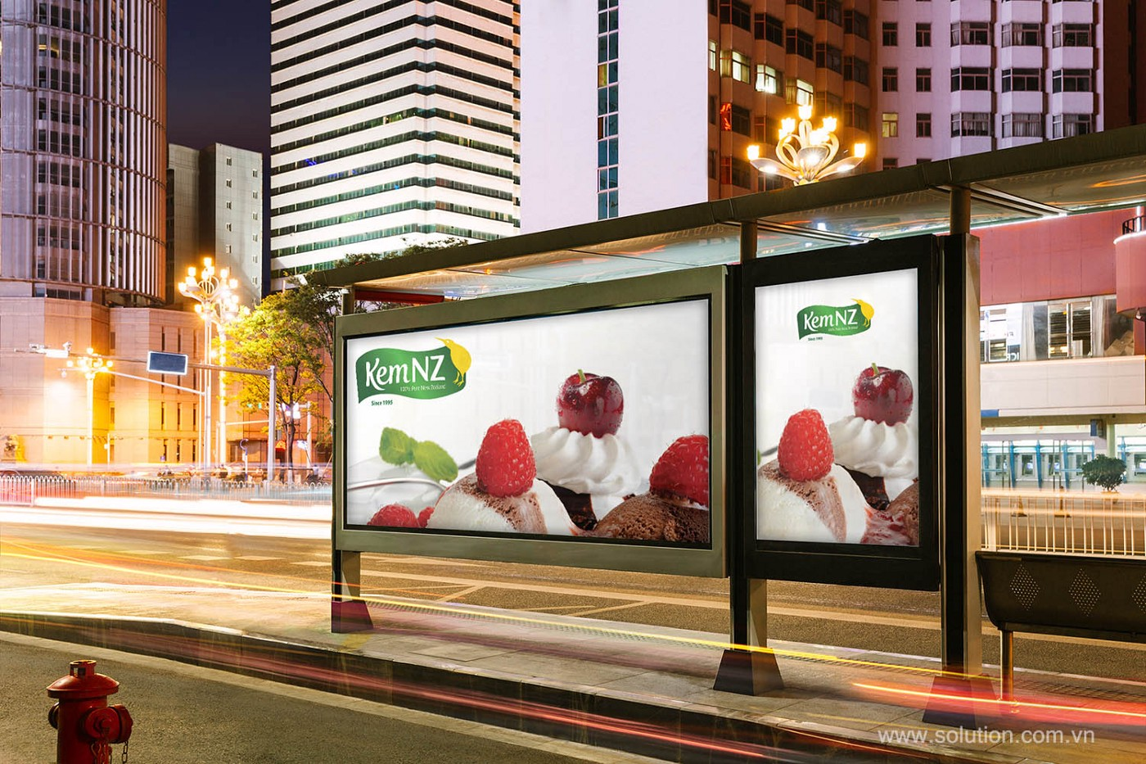

Slide 20
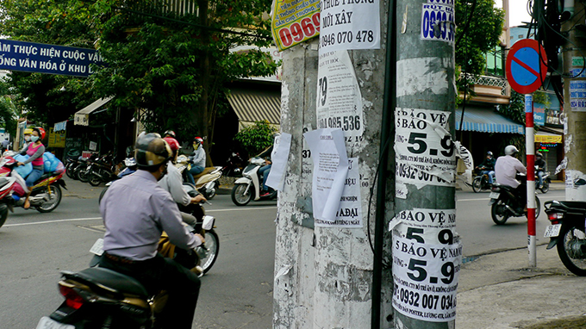
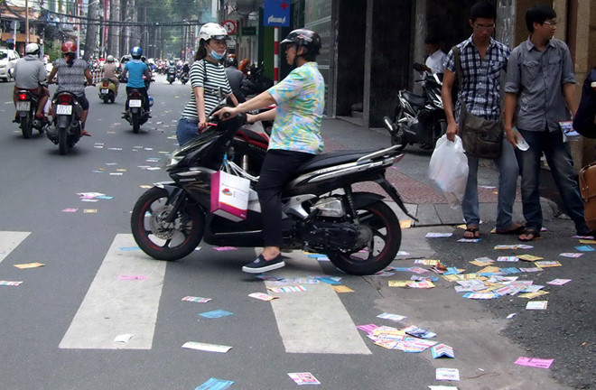

Slide 21
Thứ tư ngày 22 tháng 4 năm 2020
Tập đọc
Chương trình xiếc đặc sắc
Nội dung : Hiểu được nội dung, cách trình bày và mục đích của một tờ quảng cáo.
Luyện đọc
Tìm hiểu bài
1-6,
50%,
5180360
tiết mục
tu bổ
mở màn
hân hạnh
10%,
xiếc, đặc sắc, dí dỏm, nhào lộn, khéo léo, giảm giá

Slide 22
lần đầu.
Xiếc thú vui nhộn, dí dỏm.
Ảo thuật biến hóa bất ngờ, thú vị.
Xiếc nhào lộn khéo léo, dẻo dai.
Luyện đọc lại
Nhiều tiết mục mới ra mắt
Giọng vui nhộn, rõ từng từ ngữ, từng câu, ngắt giọng ngắn, rành rẽ.
Notes:
Lần 1 giọng vui nhộn, lần 2 bắn đoạn, lần 3 bôi đậm, thêm ngắt

Slide 23
Mục tiêu
1. Đọc đúng
-Từ ngữ: xiếc, đặc sắc, nhào lộn, khéo léo, dí dỏm, giảm giá…
- Đọc chính xác các chữ số, các tỉ lệ phần trăm và số điện thoại. Toàn bài đọc rõ ràng, rành mạch, vui.
2. Đọc hiểu
- Hiểu nội dung tờ quảng cáo.
- Bước đầu có những hiểu biết về đặc điểm nội dung, hình thức trình bày và mục đích của một tờ quảng cáo.

Slide 24

Dặn dò
- Đọc bài 5 lần.
- Làm bài tập trên Olm.vn cô giao.
- Chuẩn bị bài sau: Đối đáp với vua (SGK trang 49)
Notes:
Kiếm thêm video xiếc, hình ảnh đọng lại là cái biển quảng cáo

Slide 25
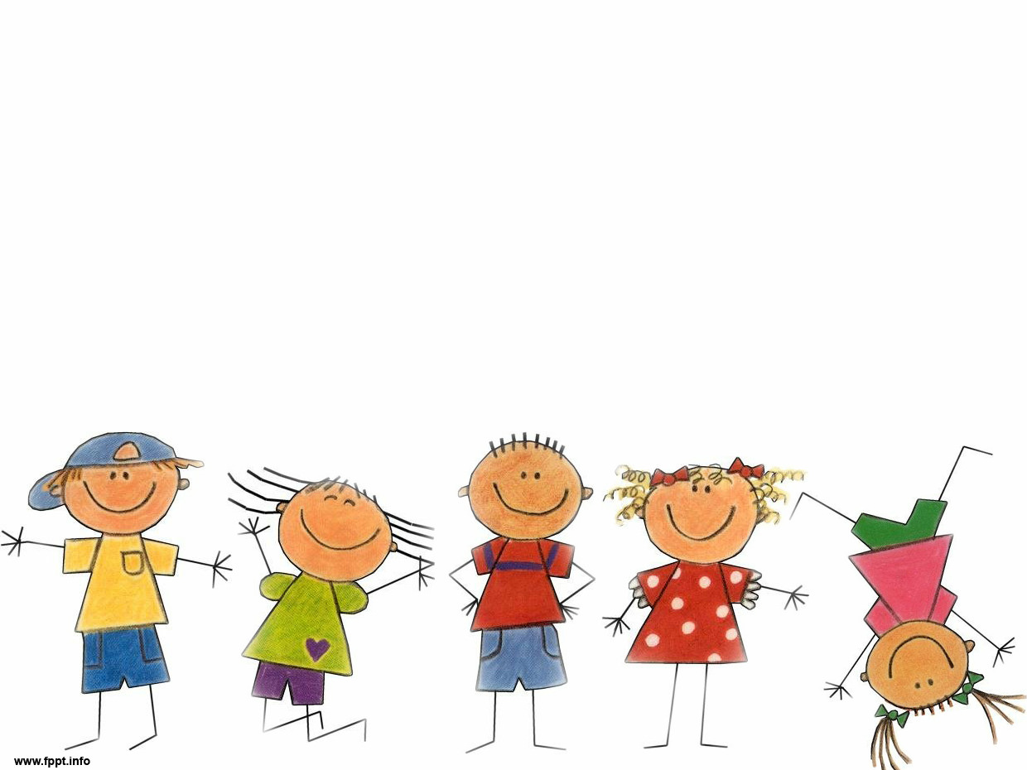
Chào tạm biệt các con !

